Slide 1
To Flip or not to flip?
Come e perché sperimentare la metodologia della flipped classroom in un percorso didattico
Susanna Sancassani
METID – Learning Innovation
15/11/2017

Slide 2
Cos’è il Blended Learning?
Una definizione possibile dalla letteratura
Il Blended Learning è un modello di apprendimento formale*
Lo studente apprende, almeno in parte, attraverso strumenti online che gli offrono la possibilità di gestire autonomamente il tempo, il luogo, il percorso e/o il ritmo dell’apprendimento
Lo studente apprende, almeno in parte, in un contesto fisico dedicato all’apprendimento con un’apposita supervisione
La dimensione di apprendimento online e in un contesto fisco sono coordinate tra loro in modo da offrire un’esperienza di apprendimento integrata
*Apprendimento che avviene in un contesto organizzato e strutturato (in un’istituzione scolastica/formativa), è esplicitamente pensato e progettato come apprendimento e conduce ad una qualche forma di certificazione
Christensen, Horn e Staker (2013)

Slide 3
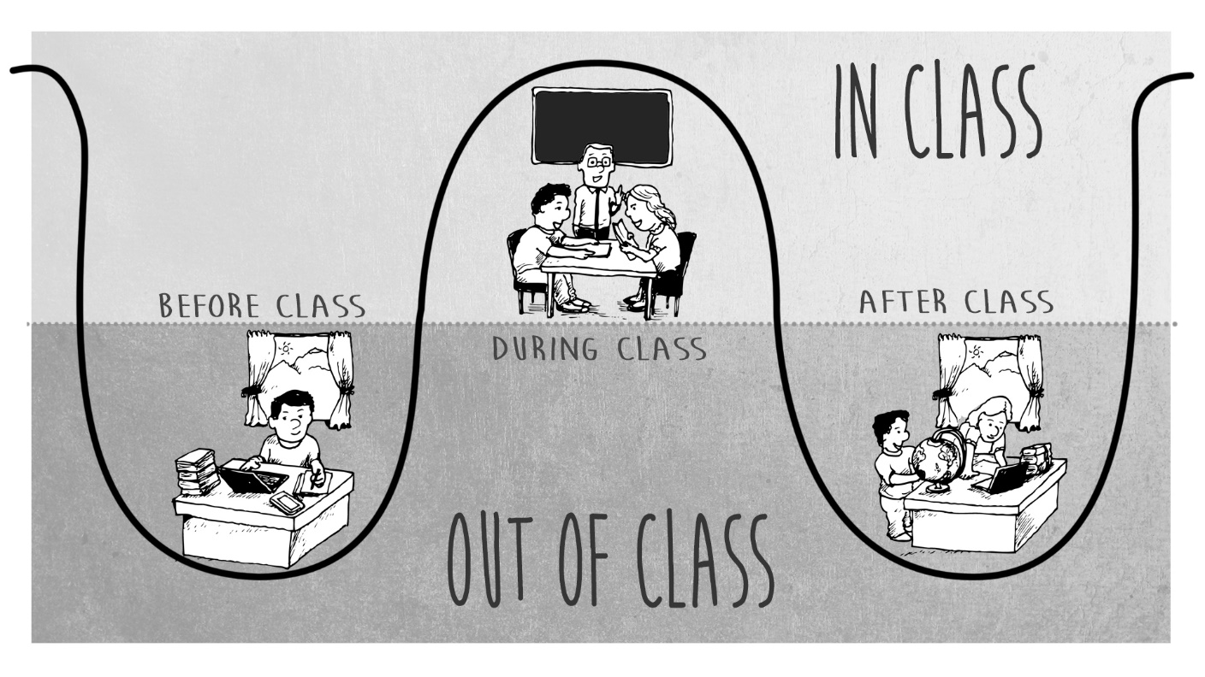
Un caso particolare di Blended Learning
Flipped Classroom

Slide 4
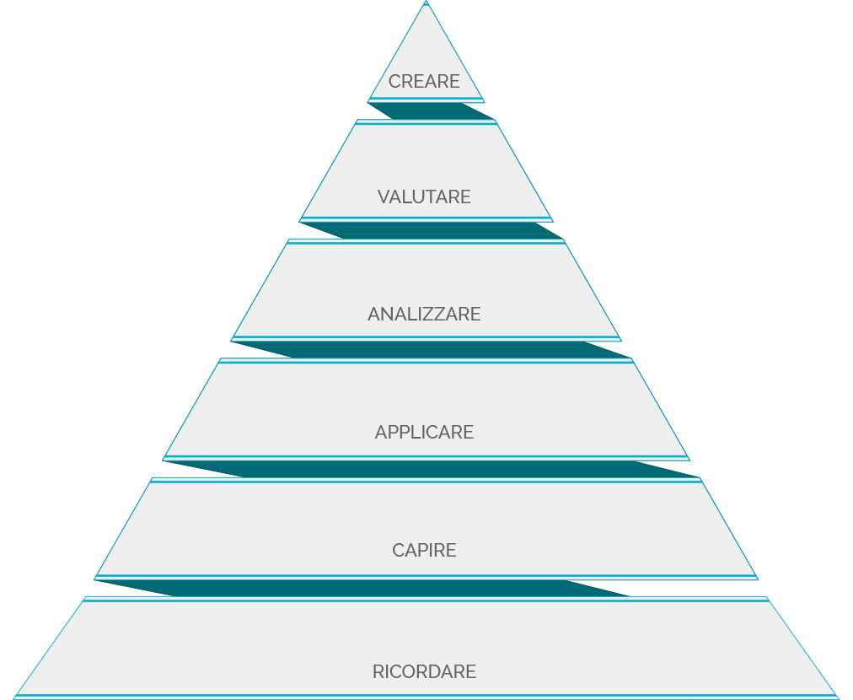
La Flipped Classroom secondo la tassonomia di Bloom
Insegnamento tradizionale
Flipped Classroom
Gli studenti svolgono autonomamente
a casa le attività
connesse a questi livelli
di apprendimento
Studenti e docenti lavorano insieme in aula su attività connesse a questi livelli di apprendimento
I docenti introducono
nuovi contenuti
agli studenti
Gli studenti studiano e memorizzano autonomamente i nuovi contenuti

Slide 5
Perché può essermi utile la metodologia della Flipped Classroom?
Andate al link http://www.socrative.com

Slide 6
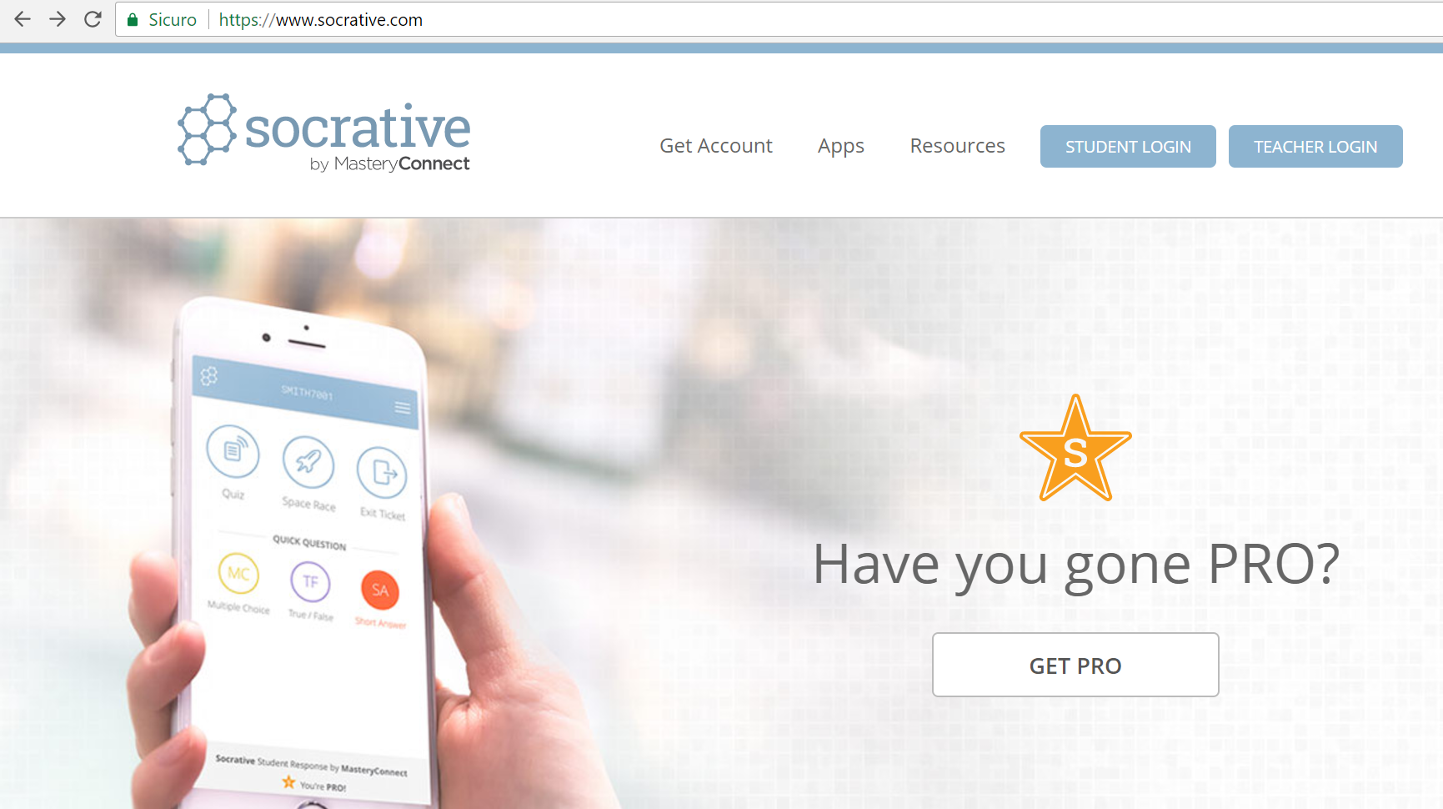

Slide 7
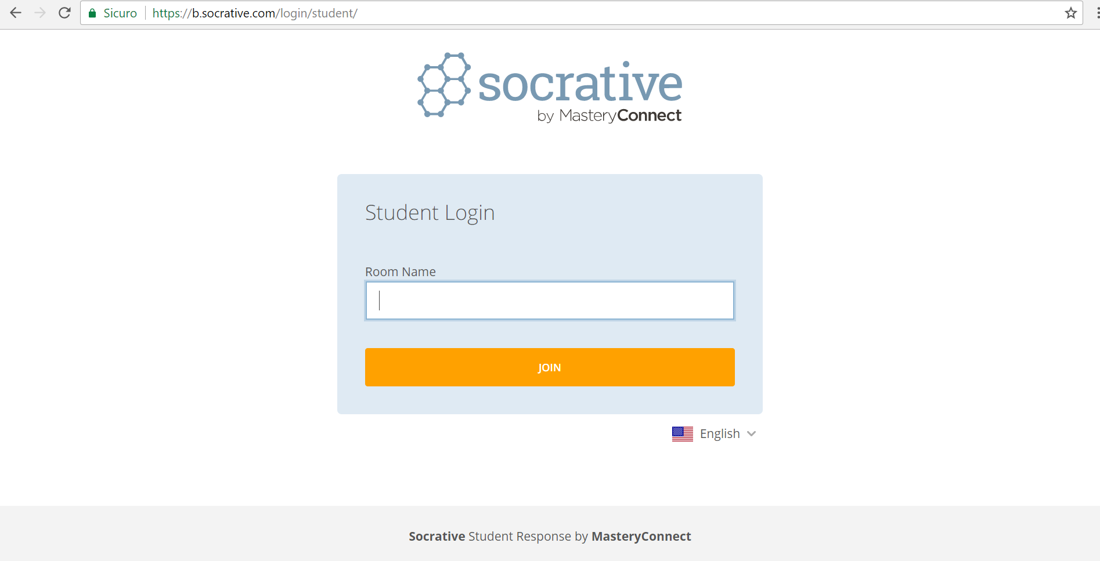
Nella casella
"Room Name"
inserite:
SCUOLAMATE17

Slide 8
Perché può essermi utile la metodologia della Flipped Classroom?
Scegliete le 3 motivazioni che trovate più interessanti per voi

Slide 9
Perché può essermi utile la metodologia della Flipped Classroom?
Spiegate al vostro vicino di sinistra perché avete scelto almeno una delle motivazioni (chi si trova in file dispari si aggreghi a una coppia o si rivolga a chi si trova davanti/dietro di lui).
Tempo 3 minuti

Slide 10
Perché può essermi utile la metodologia della Flipped Classroom?
Andate di nuovo al link
http://www.socrative.com
e rivotate

Slide 11
Concetti e preconcetti sulla flipped classroom
Andate al link http://www.socrative.com

Slide 12
Nella casella
"Room Name"
inserite:
SCUOLAMATE17
OCCHIO AL
COLORE
DEL TEAM!

Slide 13
Come si può applicare la metodologia della Flipped Classroom?
Analizziamo due casi:
Corso di Fisica (Federal University del Rio Grande)
Corso di Computer Science (University of Cape Town)

Slide 18
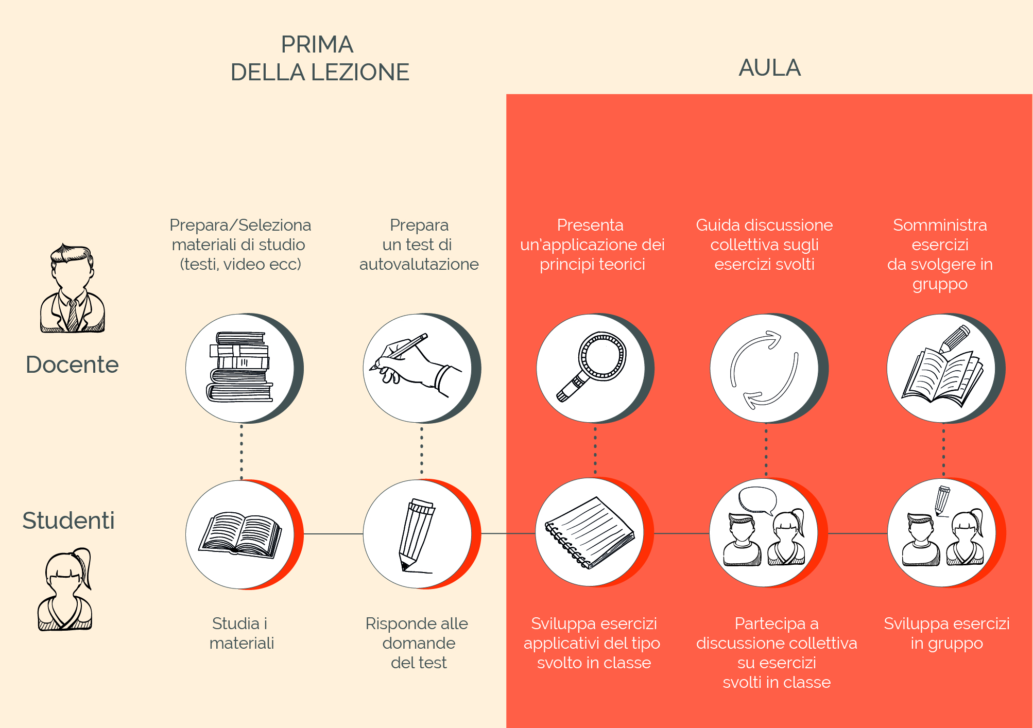

Slide 19
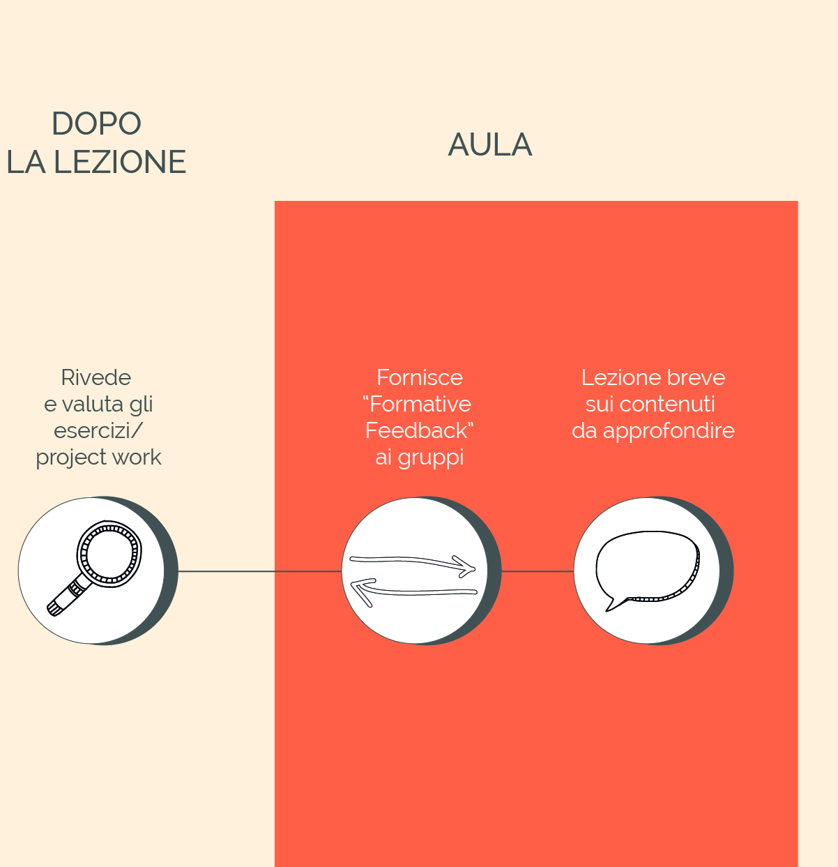

Slide 20
La toolbox della Flipped Classroom
Strumenti per fare test e quiz
1
Socrative
https://www.socrative.com/
2
Goformative
https://goformative.com/
3
Google moduli
https://www.google.it/intl/it/forms/about/
4
Teded Lessons Worth Sharing
https://ed.ted.com/

Slide 21
La toolbox della Flipped Classroom
Repository di contenuti online
1
Khan Academy Italiano
https://www.youtube.com/user/KhanAcademyItaliano
2
Polimi Open Knowledge
www.pok.polimi.it

Slide 22
Le 10 regole d’oro per la Flipped Classroom
Una flipped classroom ha più probabilità di successo se:
1
La metodologia é stata ben chiarita agli studenti sia nei documenti ufficiali che riprendendo il tema in aula per spiegarne le motivazioni
2
Il regolare completamento delle attività previste fuori dall’aula comporta un riconoscimento, anche molto limitato, nella valutazione finale
3
Le attività in aula hanno un’evidente correlazione, sia con i contenuti assegnati per lo studio fuori dall’aula, sia con le modalità di valutazione in itinere e finale

Slide 23
Le 10 regole d’oro per la Flipped Classroom
Una flipped classroom ha più probabilità di successo se:
4
Le attività di apprendimento in aula sono molto ben pianificate e il ritmo è ben governato dal docente
5
Le attività di apprendimento in aula si basano su un coinvolgimento attivo e interattivo dello studente
6
Lo spazio fisico favorisce l’interazione (ma la fantasia aiuta!)
7
Le attività di apprendimento da svolgere fuori dall’aula sono quantificate in modo realistico rispetto all’impegno complessivo dello studente

Slide 24
Le 10 regole d’oro per la Flipped Classroom
Una flipped classroom ha più probabilità di successo se:
8
Gli studenti hanno facile accesso al materiale da utilizzare fuori dall’aula
Le attività di apprendimento in classe tengono conto delle diverse abilità degli studenti, valorizzando ove possibile anche le competenze trasversali
9
10
La valutazione delle attività si basa su una metrica condivisa e formativa e gli studenti ricevono feedback tempestivi e formativi sulle loro attività

Slide 25
To Flip Or Not To Flip - Discover the flipped classroom methodology
New Assessment Strategies

